Slide 1
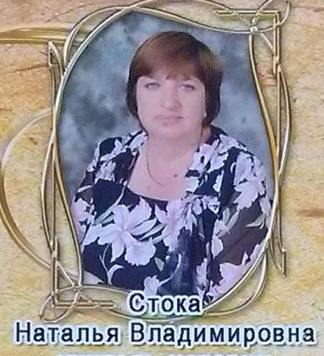
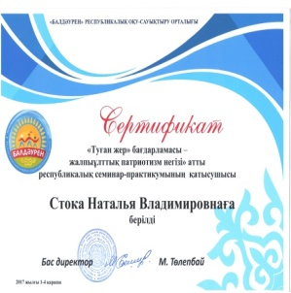
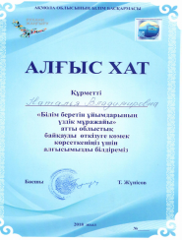
Стока Наталья Владимировна -
учитель истории высшей категории
2017-2018 учебный год
Тема самообразования «Использование инновационных подходов как средство повышения активизации познавательной деятельности учащихся на уроках истории»
Технологии, основанные на гуманизации учебного процесса (ЛОО)
-

Slide 2
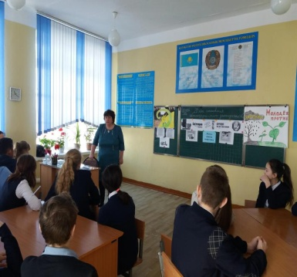
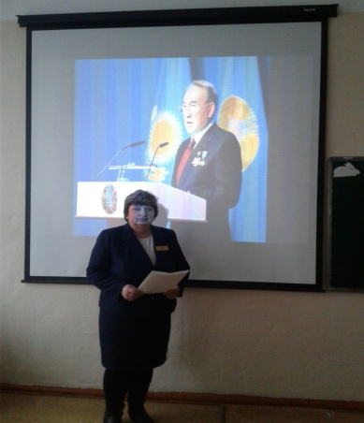
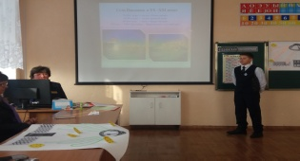
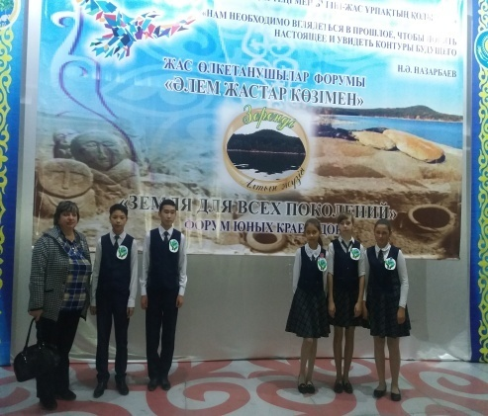
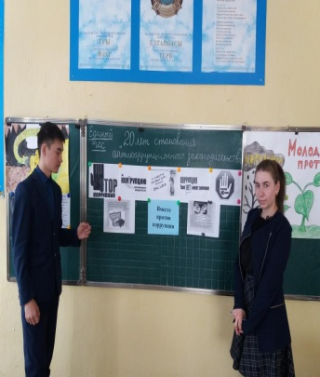
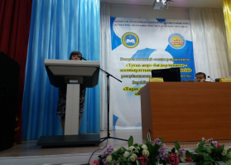
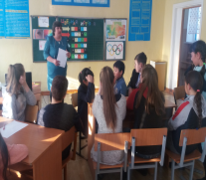
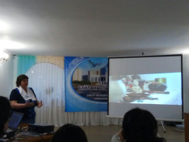
Выступления, открытые мероприятия
Выступление члена ИПГ Стока Н.В.
Разъяснение Послания Президента
Кустовой семинар
Проект “Лента времени на примере села Павловка” защищает Карпенко Р.
Районный форум юных краеведов
Проект “Вот она какая, сторона родная”
2 место
“Единый час противодействия коррупции”
Республиканский семинар-практикум
РУОЦ “Балдаурен”
“Смотр музеев школ и колледжей Акмолинской области”
ДОЦ “Звездный”
“Цветная история”
Интеллектуальная игра по истории и психологии

Slide 3
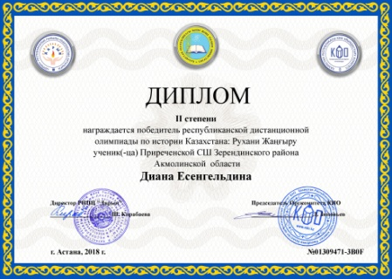
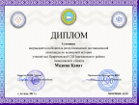
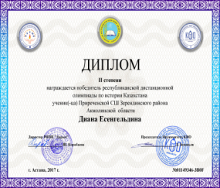
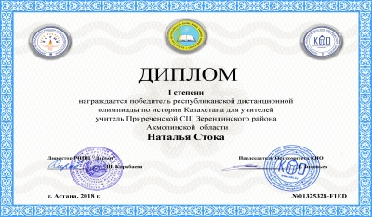

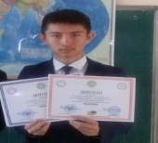
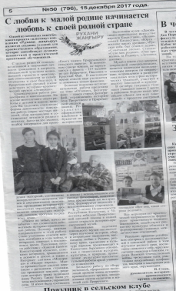
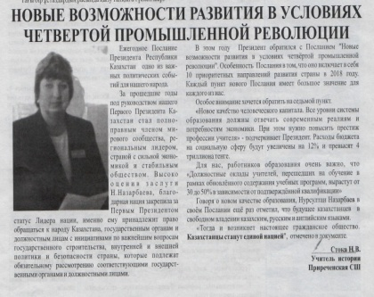
Интеллектуальные олимпиады
Есенгельдина Диана, диплом 2 степени
КИО – История Казахстана:
Рухани Жаңғыру
КИО – Всемирная история
История казахстана
Канат Мадина, диплом 1 степени Есенгельдина Диана, диплом 2 степени
КИО – 1)История Казахстана для учителей
2)«Классическая педагогика и обновленное содержание образования»
1)Стока Н.В. ,Диплом 1 степени
2) 2 место в районе
Кустовая олимпиада по истории Казахстана
Ибраимов А. – 1место,
Есенгельдина Д. -2 место.

